Slide 1
Gefahr des Elektrischen Stroms
E-Learning Elektrosicherheit

Slide 2
Kursübersicht
Die Gefahren des elektrischen Stroms
  Der Durchströmungsunfall
  Der Sekundärunfall
  Brandentstehung durch elektrische Einrichtungen

Slide 3
Die Gefahren des elektrischen Stroms
Gefahren des elektrischen Stroms lassen sich in drei Kategorien einteilen.
Gefahren durch den Fluss des elektrischen Stroms über den menschlichen Körper (Durchströmungsunfall)
Verbrennungen durch die Einwirkung von Lichtbögen
Brandentstehung durch Kurzschlüsse

Slide 4
Der Durchströmungsunfall
Die Durchströmungsunfälle (der elektrische Schlag) sind die am häufigsten vorkommenden Gefahren in der Elektrotechnik.
Doch was ist ein Durchströmungsunfall?
Dieser kann sich dann ereignen, wenn ein Körperteil in einen Stromkreis eingebunden wird und damit teil diesen wird.

Slide 5
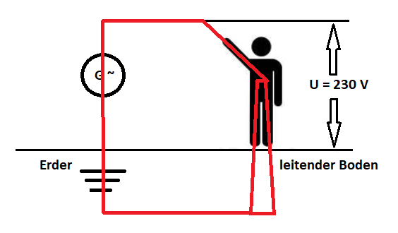
Der Durchströmungsunfall

Slide 6
Der Durchströmungsunfall
Die Schwere eines Durchströmungsunfalls hängt wesentlich von der Stärke des über den menschlichen Körper fließenden Stroms, vom Weg des Stromes durch den menschlichen Körper und von der Einwirkzeit ab.
Der elektrische Strom folgt auch beim Durchströmen durch den menschlichen Körper dem Ohm’schen Gesetz. Ab 50 V Wechselspannung kann mit einem tödlichen Ausgang durch die Durchströmung gerechnet werden.

Slide 7
Wirkung des Stroms
Stromstärke | Wirkung auf den menschlichen Körper
< 5 mA | Kribbeln und „leichter Schlag“ – daher nur geringe Einwirkung
5 – 15 mA | Hier ist die Loslassgrenze (Loslassen ist noch möglich, aber die Muskeln verkrampfen bereits)
> 15 mA | Muskelverkrampfung, Loslassen selbständig nicht mehr möglich
> 25 mA | Möglicher Herzstillstand, Blutdrucksteigerung, Herzunregelmäßigkeit
> 50 mA | Bewusstlosigkeit
> 80 mA | Herzkammerflimmern
> 3000 mA | Herzstillstand, innere und äußere Verbrennungen

Slide 8
  Der Sekundärunfall
Bereits ein geringer Stromfluss unterhalb der "Loslassgrenze" (< 15 mA), kann durch die damit verbundenen Schreckreaktionen und einen daraus resultierenden Sekundärunfall gefährlich sein.
Sekundärunfälle sind durch strombedingte Reflexe und unkontrollierte Bewegungen des Körpers.
Typische Sekundärunfälle sind, das Stürzen von Leitern, Abrutschen der Hand, ein Hineingreifen in bewegte Maschinenteile o. Ä.

Slide 9
  Brandentstehung durch elektrische Einrichtungen
Die Ursache von Bränden sind oft elektrische Kleingeräte. Eine Auswertung diverser Brandursachenstatistiken zeigt, dass davon ausgegangen werden kann, dass "Elektrizität" die Ursache für jeden dritten Brand ist.
Häufig sind Kurzschlüsse und starke Erwärmung elektrischer Geräte die Ursache.

Slide 10
Vielen Dank für die Teilnahme
E-Learning Elektrosicherheit

